Slide 1
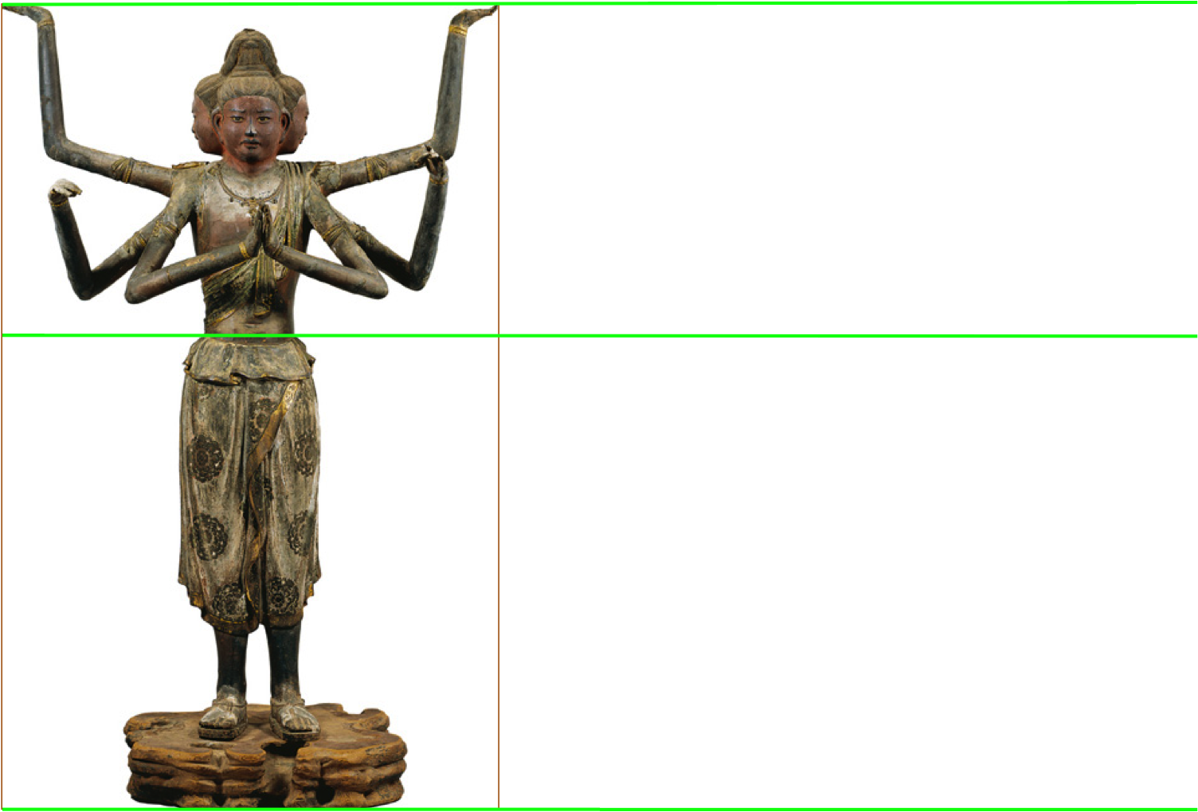
大和比（1：√2）を簡単計測
阿修羅素計留

Slide 2
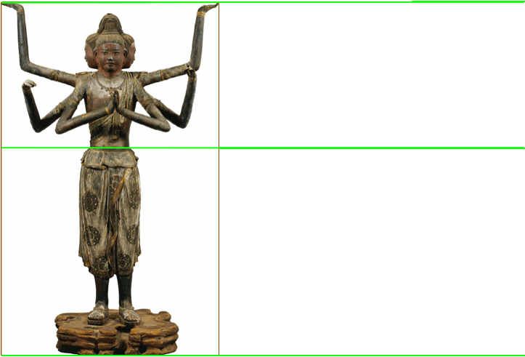
１
√２

Slide 3
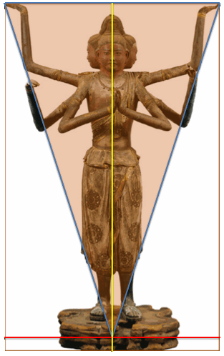

Slide 4
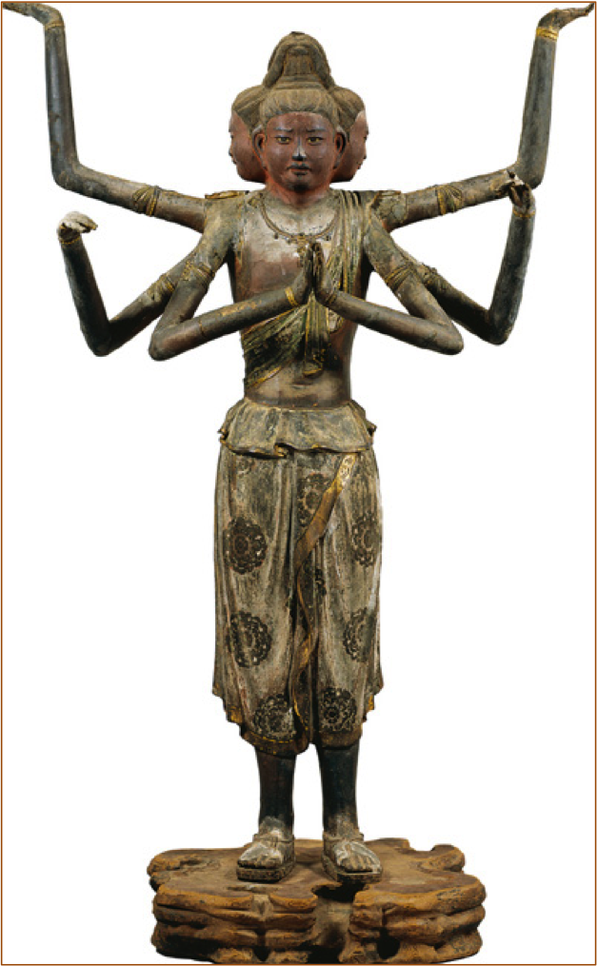
阿修羅、
お前もか・・・

Slide 6
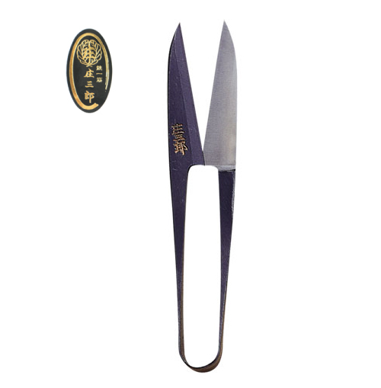

Slide 7
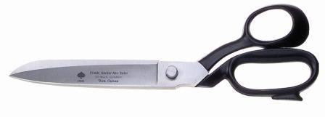

Slide 9
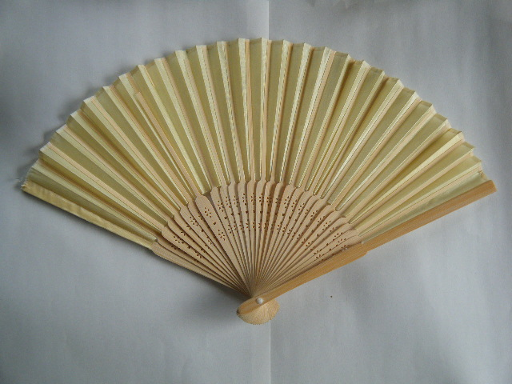
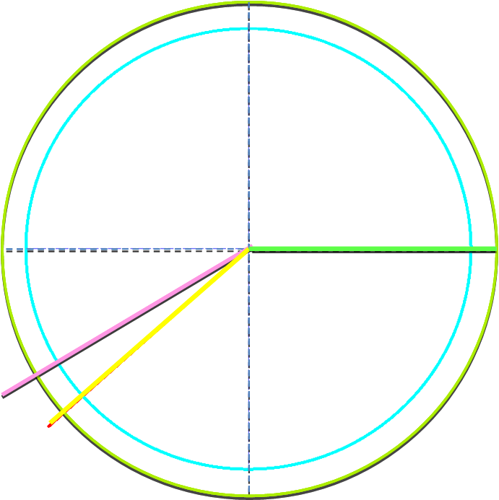

Slide 10
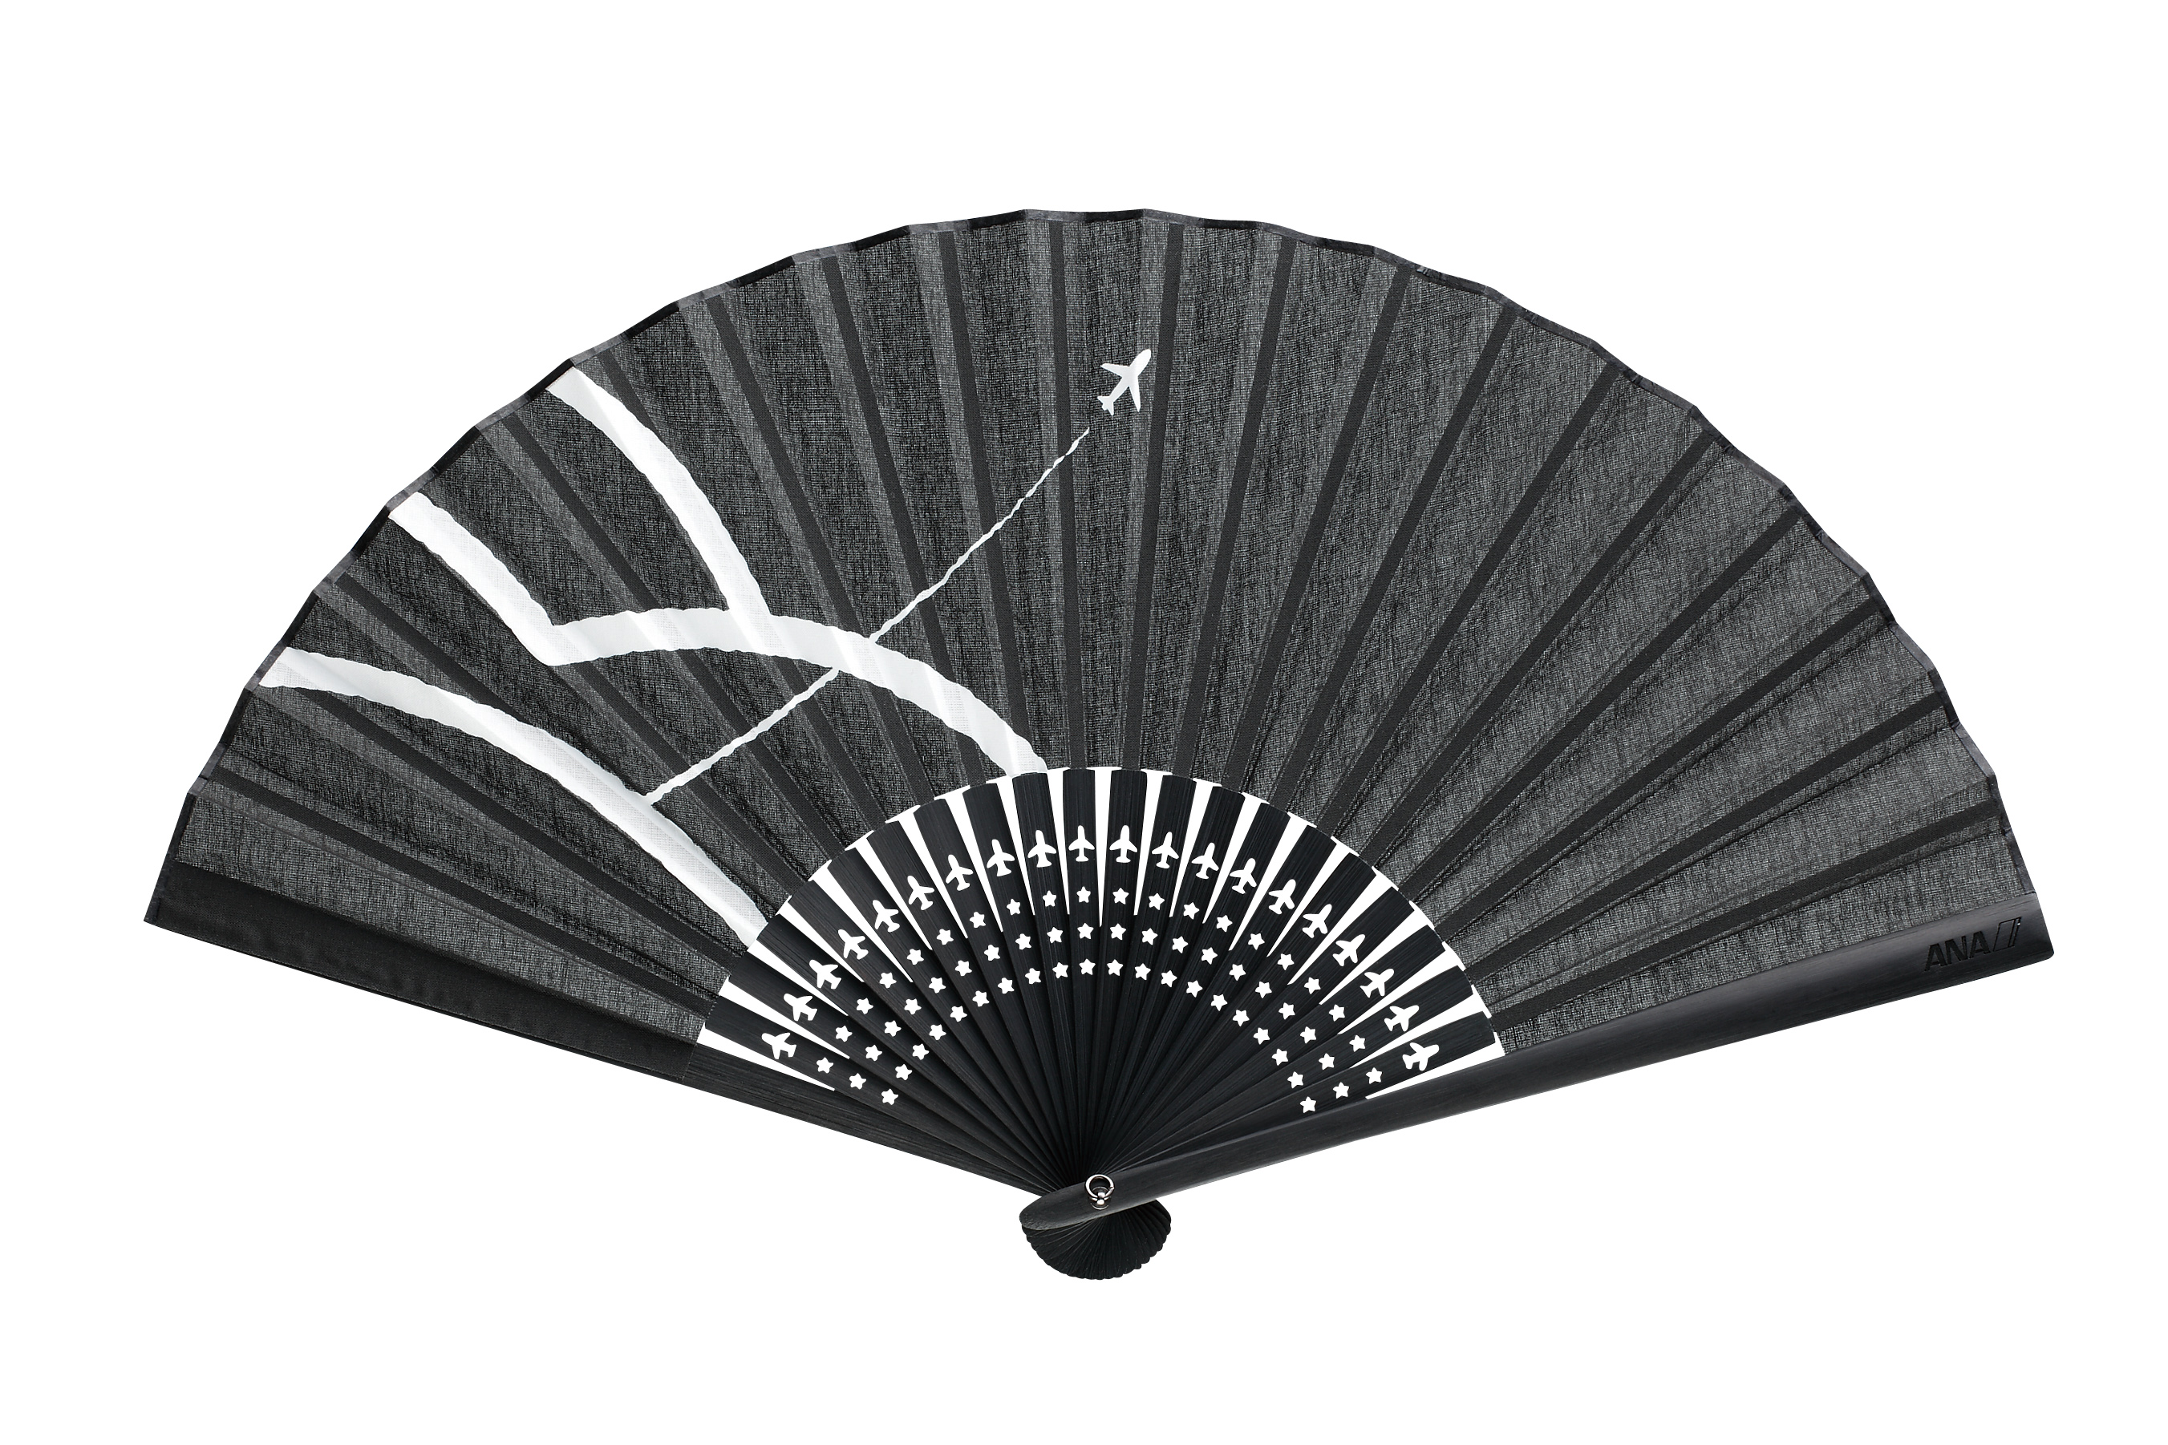

Slide 11
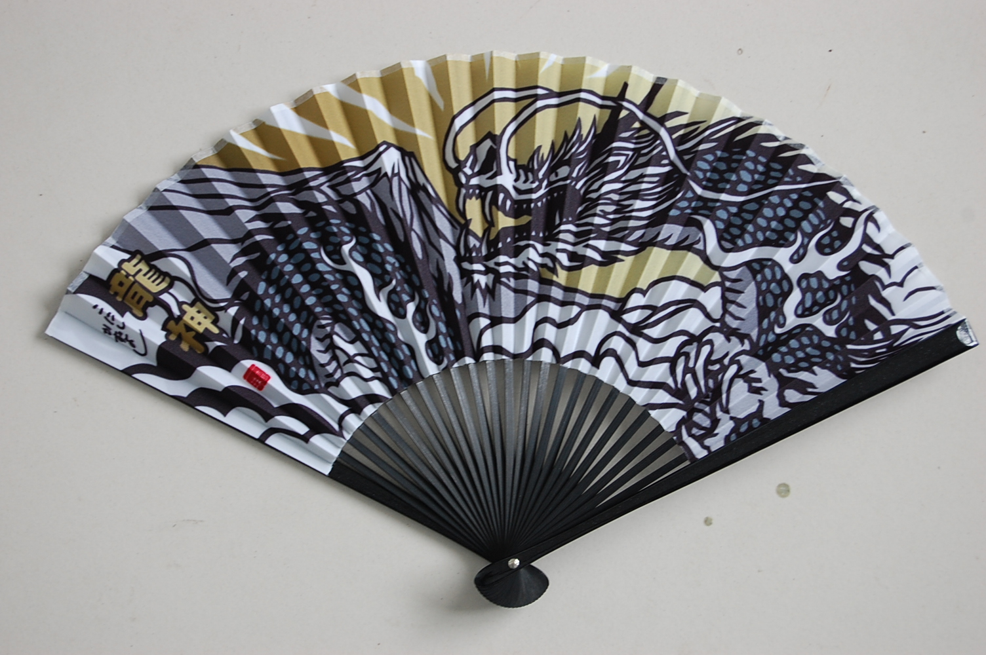

Slide 12
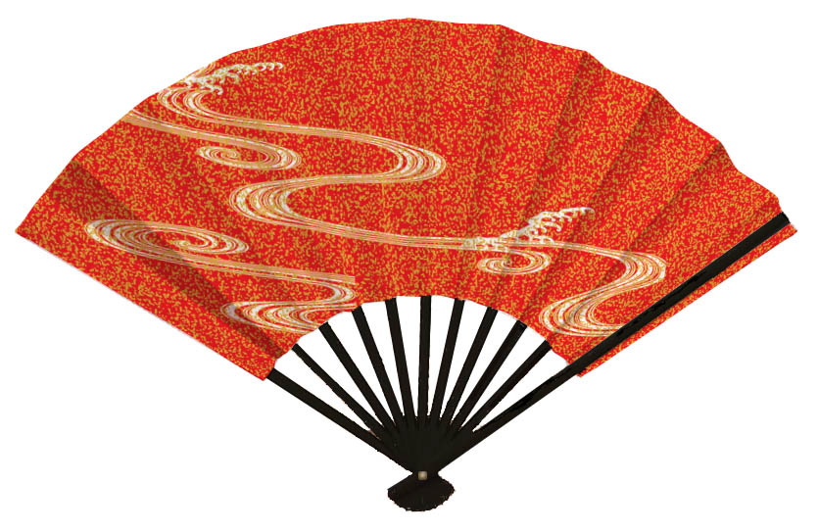

Slide 13
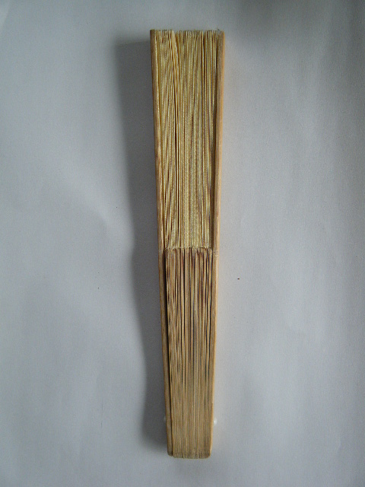

Slide 14
注：
実際はパース上では手前より
踵部の台座底面までの高さは、
短くなりますが・・・
ここでは平行移動させています。
踵と台座の
接地点を基準
台
座
の
高
さ
台座の底面
予測基底線

Slide 16
こ
の
二
等
辺
三
角
形
の
比
率
を
確
か
め
て
み
た
すると・・・

Slide 17
正
五
角
形
の
中
に
！
ということは・・・

